Slide 1

УСТРАИВАЙСЯ
Проект трудоустройства молодежи
из социально уязвимых категорий

Slide 2
Что мы делаем:
СОГЛАСОВАНИЕ С РЕСТОРАНОМ. ГОТОВИМСЯ, ГОТОВИМ СОТРУДНИКОВ
КОНТАКТИРУЕМ С ТЬЮТОРАМИ
ТРУДОУСТРОЙСТВО И АДАПТАЦИЯ. ВЗАИМОДЕЙСВИЕ С ТЬЮТОРОМ
ПОДГОТОВКА СОТРУДНИКА НА ПРОБЫ ПО ЧЕК ЛИСТУ

Slide 3
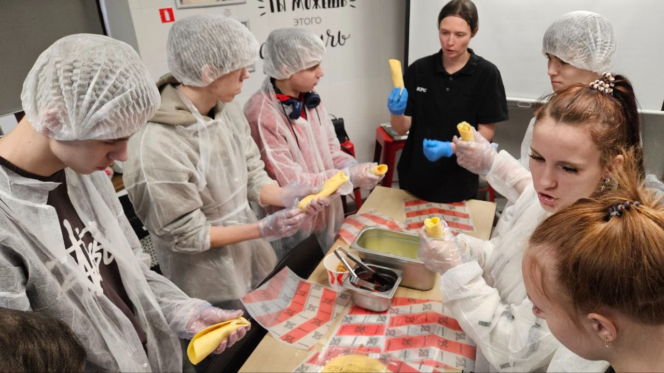
РЕЗУЛЬТАТЫ 2025
Rostic’s | 2025 | 2026
Прошли профессиональные пробы | 947 | 939
Устроились | 52 | 79
Отработали менее 6 месяцев | 27 | 15

Slide 4
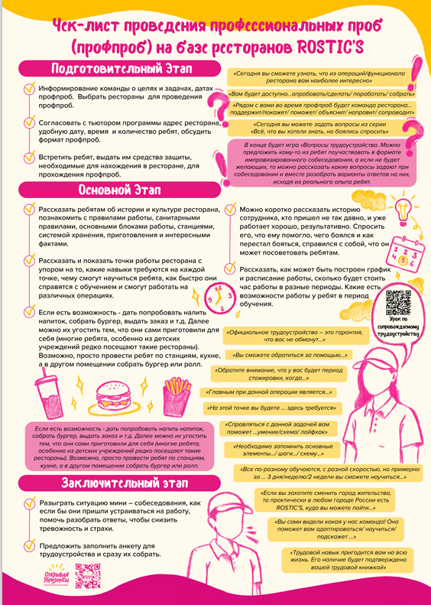
Чек лист
подготовки
профессиональных проб

Slide 5
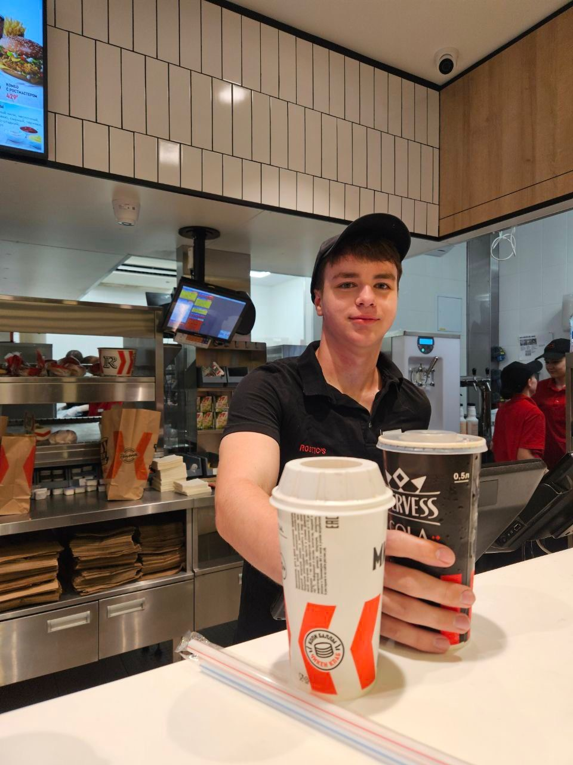
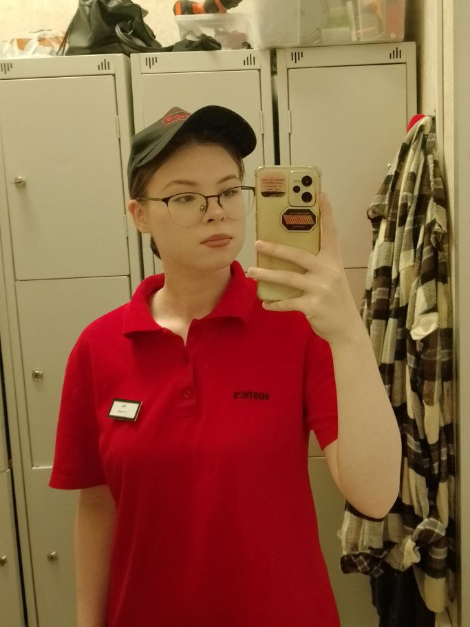
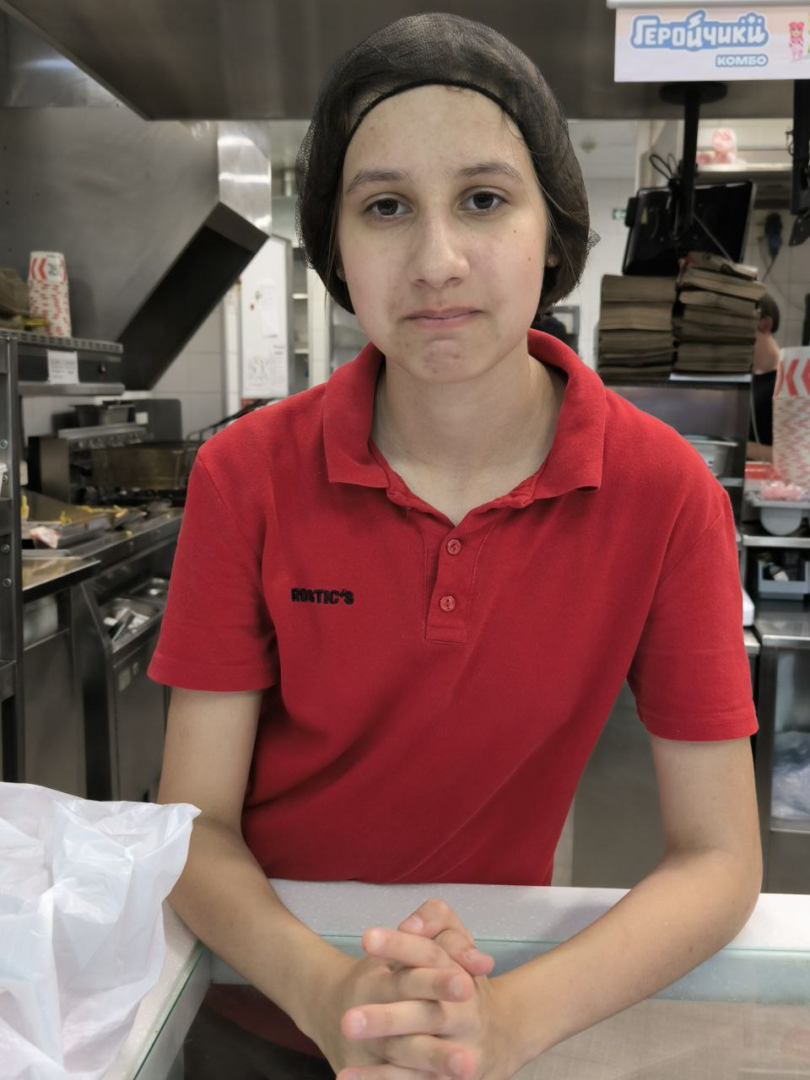
НАШИ РЕБЯТА

Slide 6
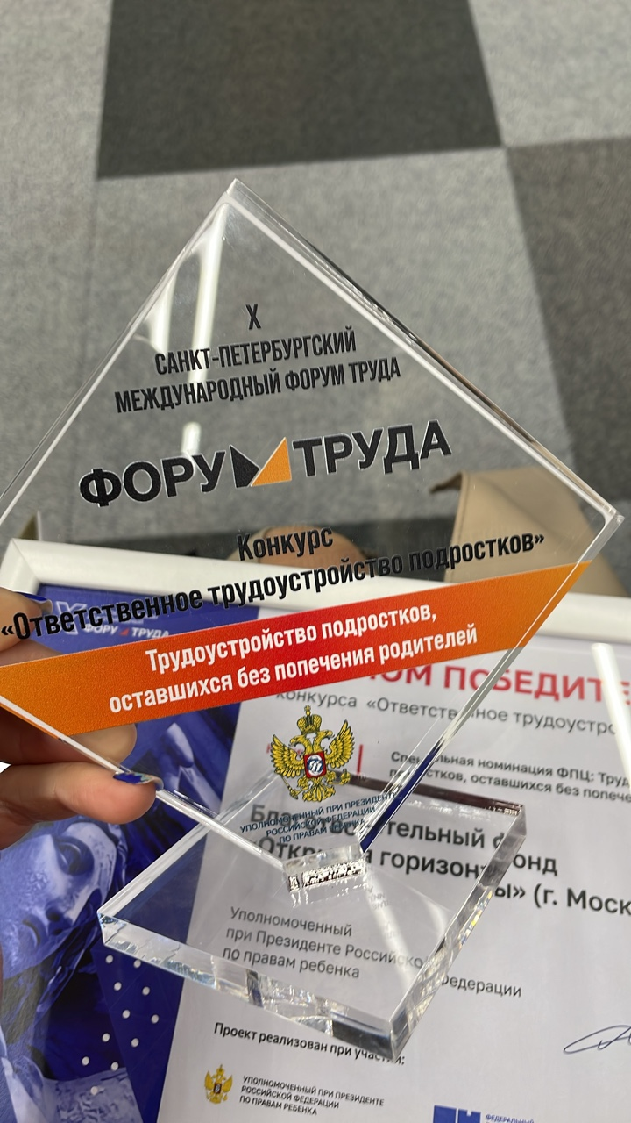

Для компании это…

Slide 7



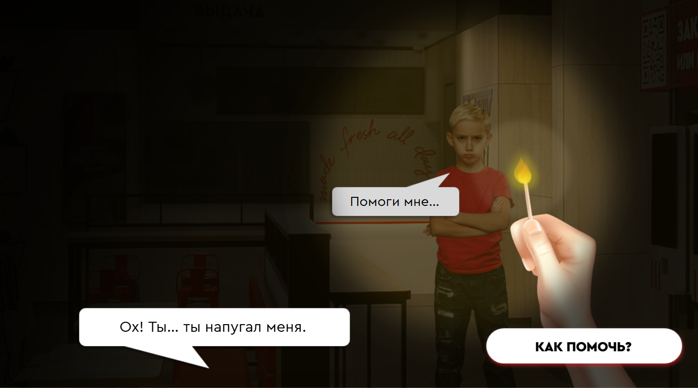
Электронный курс-квест для сотрудников

Slide 8


УСТРАИВАЙСЯ
ПРИСОЕДЕНЯЙТЕСЬ К ПРОФЕССИОНАЛЬНЫМ ПРОБАМ

